Slide 1
龙/泉/叨/课/堂
卫生安全科普
青/少/年/卫/生/安/全/知/识
武汉东湖新技术开发区龙泉街社区卫生服务中心

Slide 2
目录
CATALOG
PART.
PART.
01
02
手卫生防治肠道感染
正确处置烧烫伤
PART.
PART.
03
04
外伤骨折处置
夏季防溺水

Slide 3
青/少/年/卫/生/安/全/知/识
PART-01
手卫生防治肠道感染

Slide 4
PART.
01
手卫生防治肠道感染
常见肠道传染病传播的主要途径
肠道传染病主要通过被病菌污染的手、水、食物等经口传播。
1. 经水传播
霍乱、伤寒和副伤寒
2. 经食物传播
多为爆发，沙门菌肠炎、痢疾等
3. 接触传播
4. 经苍蝇等媒介生物传播

Slide 5
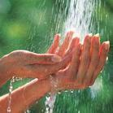
PART.
01
手卫生防治肠道感染
预防夏秋季常见肠道传染病应该注意什么？
（1）养成良好的卫生习惯，饭前便后要洗手；
（2）不吃生的食物，食品在吃前要煮熟、煮透，尤其贝壳类与甲壳类海产品；
（3）煮熟的食物要趁热吃，隔夜食物吃前一定要彻底加热；
（4）所有烹饪器具和食具，使用后应洗涤干净并保持干燥。

Slide 6
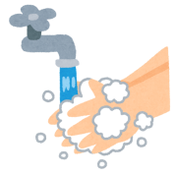
PART.
01
手卫生防治肠道感染
七步洗手法
第一步（内）：洗手掌，流水湿润双手，涂抹洗手液（或肥皂），掌心相对，手指并拢相互揉搓；
第二步（外）：洗背侧指缝，手心对手背沿指缝相互揉搓，双手交换进行；
第三步（夹）：洗掌侧指缝，掌心相对，双手交叉沿指缝相互揉搓；
第四步（弓）：洗指背，弯曲各手指关节，半握拳把指背放在另一手掌心旋转揉搓，双手交换进行；
第五步（大）：洗拇指，一手握另一手大拇指旋转揉搓，双手交换进行；
第六步（立）：洗指尖，弯曲各手指关节，把指尖合拢在另一手掌心旋转揉搓，双手交换进行；
第七步（腕）：洗手腕、手臂，揉搓手腕、手臂，双手交换进行。

Slide 8
青/少/年/卫/生/安/全/知/识
PART-02
正确处置烧烫伤

Slide 9
PART.
02
正确处置烧烫伤
在0-6岁因意外伤害而进行住院治疗的儿童中，超半数的患儿是因为烧、烫伤。其中90%是被开水、热粥、热汤烫伤的。尤其是1-3岁的小朋友，他们安全意识还不够但又能够走且对任何东西都好奇，所以更容易被烫伤、烧伤。

Slide 10
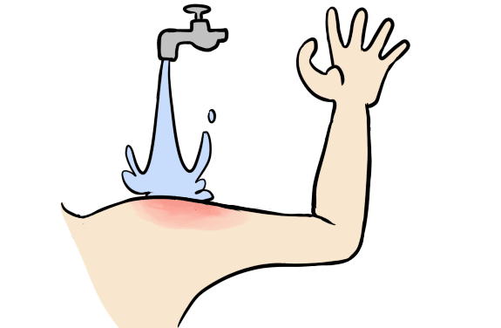
PART.
02
正确处置烧烫伤
1.冲
冲水是为了降低体表的温度，最大程度地降低造成烧伤的热量，不再持续灼伤皮肤。
儿童烧伤后使用冷水（10-20℃）冲洗烫伤部位时，需注意控制流速，避免流速过大，只要疼痛感消失即可停止冲洗动作，一般20-30分钟。

Slide 11
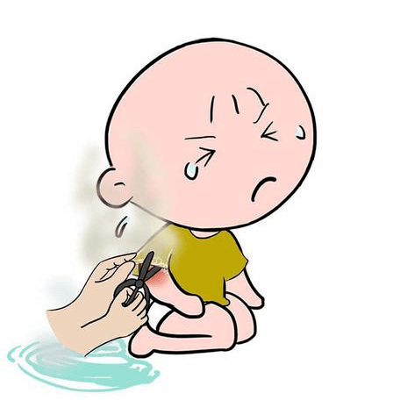
PART.
02
正确处置烧烫伤
2. 脱
如果烫伤部位的衣物未粘在皮肤上，应该尽快将它脱下，因为衣物上会残留许多热量，极有可能加重烫伤程度。
如果烫伤部位的衣物已经粘在皮肤上了，千万不要强行将衣物脱下，强行脱下衣物极有可能给孩子造成更加严重的伤害，这种情况下应该及时去医院进行治疗。
2小时内都是烫伤急救的黄金期。

Slide 12
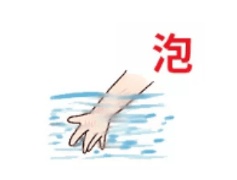
PART.
02
正确处置烧烫伤
3.泡
当条件允许时，要在冷水中浸泡30分钟左右，从而减少烧烫伤对皮肤的损害。

Slide 13
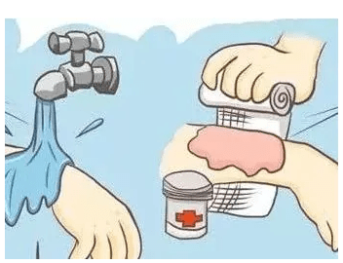
PART.
02
正确处置烧烫伤
4.盖
可以用干净棉被、毛毯把伤者包起来。如果都没有，干净的护理垫、塑料布也可以。

Slide 14
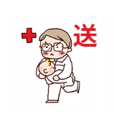
PART.
02
正确处置烧烫伤
5. 医
把伤者尽快送医就诊、治疗。

Slide 15
PART.
02
正确处置烧烫伤
再啰嗦第一万零一次，涂牙膏、猪油、酱油、盐水、香灰等方法对烧伤、烫伤都没有用，真的不能用。

Slide 16
青/少/年/卫/生/安/全/知/识
PART-03
外伤骨折处置

Slide 17
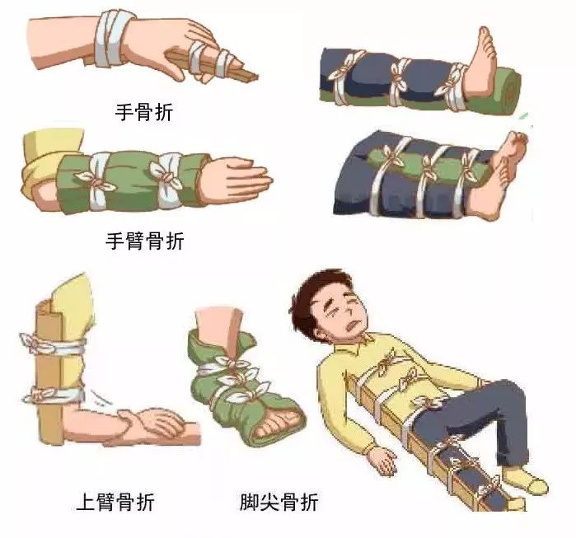
PART.
03
外伤骨折处置
有时候很难辨别受伤后到底有没有骨折，下面我们医务人员就来教大家如何快速辨别受伤后是否骨折——
1.畸形：看看骨折的部位有没有缩短、成角或旋转畸形。
2.反常活动：比如骨折的部分超出了正常的弯曲和活动幅度。
3.骨擦音或骨擦感：两骨折端相互摩擦时，可产生骨擦音或骨擦感。
特别提醒：千万不要为了检查特有体征而刻意搬动患肢，也不可故意反复检查，以免加重血管和神经的损伤，直接去医院看就最稳当的。

Slide 18
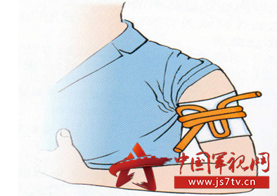
PART.
03
外伤骨折处置
1.如果伴有大出血时，一定要赶快寻找止血带进行止血。
上肢出血，将止血带或撕下衣物扎在上臂下⅓的地方；
下肢出血，在大腿上⅓的地方。
如果条件不允许，不能迅速就医，那么在经过1个小时左右的时间，可将止血带放松5-10min，然后再重新绑上，这样可减少肢体因为缺血而出现坏死。

Slide 19
PART.
03
外伤骨折处置
2.如果是开放性骨折，切忌将未经处理的断端回纳。
因为容易诱发感染，同时也要注意不能在伤口上胡乱涂抹各种药水。
可以用干净的凉开水或未开封过的瓶装水冲掉伤口上的脏东西，并将湿纱布敷在创面上。

Slide 20
PART.
03
外伤骨折处置
3.对于儿童骨折的部位，要做好固定。
在有夹板的情况下可用夹板固定，
如没有，可根据现场的情况，比如用木条、树枝等代替，并用绳子固定好。
找不到固定物，可将上肢固定在胸部，或是将下肢捆绑在一起。
对于从高处摔下来的情况，极有可能发生脊柱骨折，如评估现场后不存在二次受伤风险的情况下，切忌轻易搬动孩子。

Slide 21
青/少/年/卫/生/安/全/知/识
PART-04
夏季防溺水

Slide 22
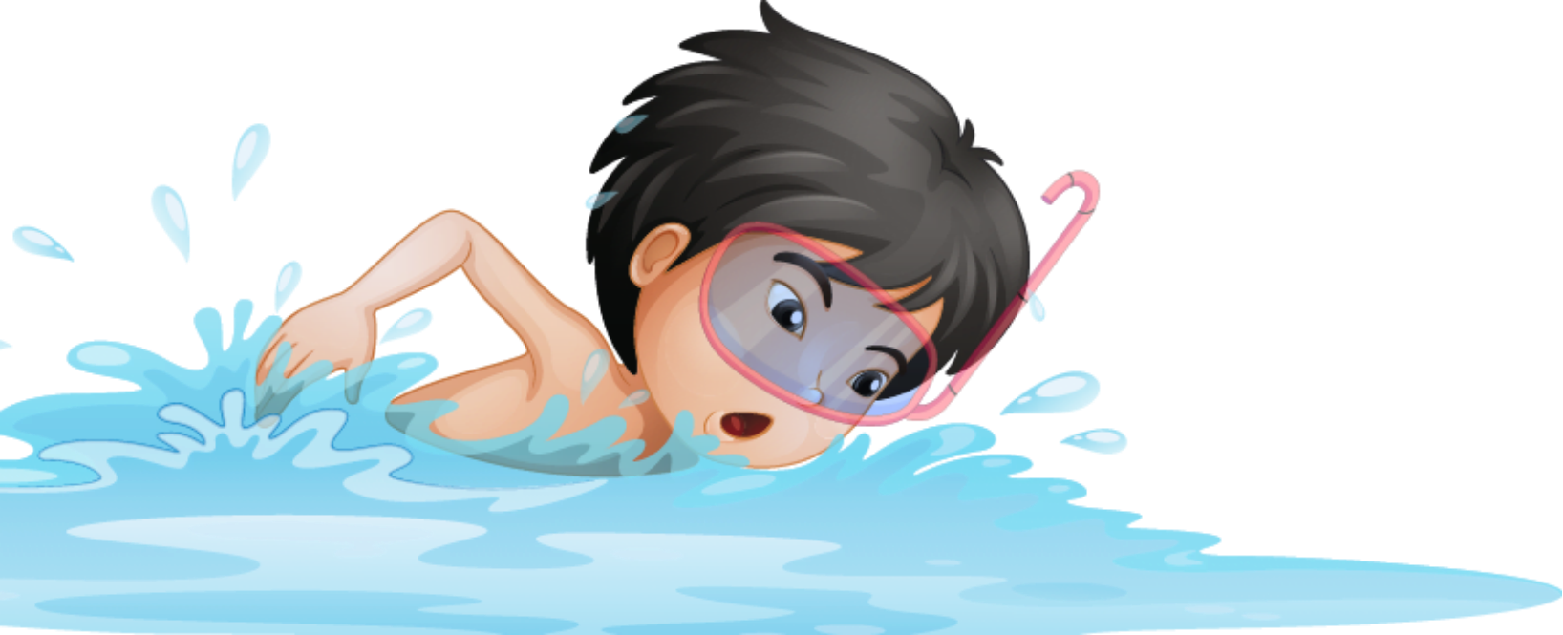
PART.
04
夏季防溺水
远离野外危险水域
一般发生溺水的地点在：水库、水坑、河流、湖泊、溪边，游泳池……
人在溺水后，
2分钟后将失去意识；
4-6分钟身体将遭受不可避免的伤害
如果在野外落水，很难被及时营救，从而溺水死亡。

Slide 23
PART.
04
夏季防溺水
家中溺水
有些人家里面为了节约用水或是担心停水，习惯在厨房、厕所里用盆子或桶儿存水。
如果家里有低龄的幼儿，尤其是有刚刚学会走路、爱东翻西爬的好奇宝宝，那么这桶水就完全可能成为一个致命的容器。

Slide 24
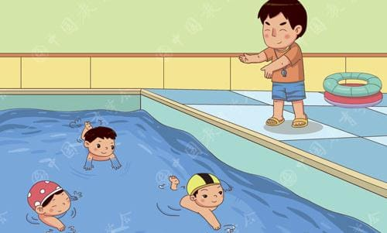
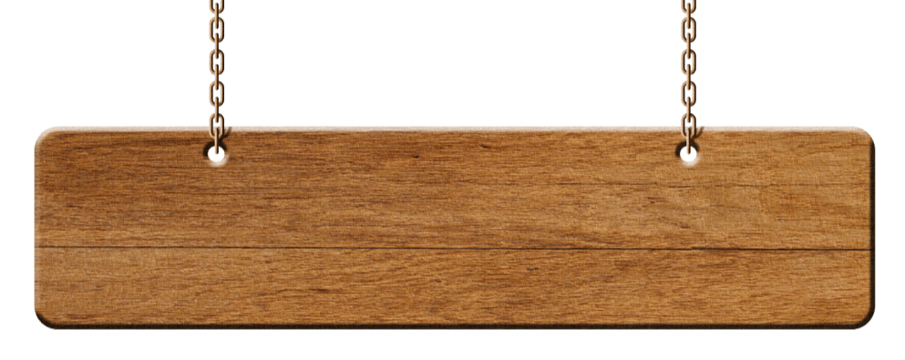
选择正规、安全的游泳场所

Slide 25
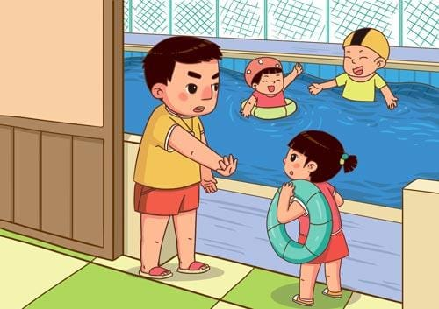
PART.
04
夏季防溺水
小朋友，去游泳一定要有成人陪同哦。

Slide 26
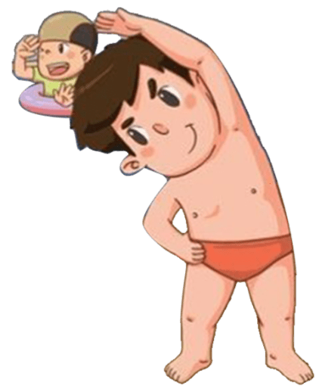
PART.
04
夏季防溺水
做好准备活动，下水前应先热身，但不宜太剧烈。

Slide 27
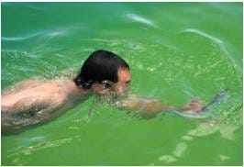
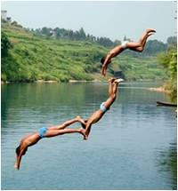
PART.
04
夏季防溺水
不要贸然跳水和潜泳，不要在水下憋气。

Slide 28
谢谢大家！

